Slide 1
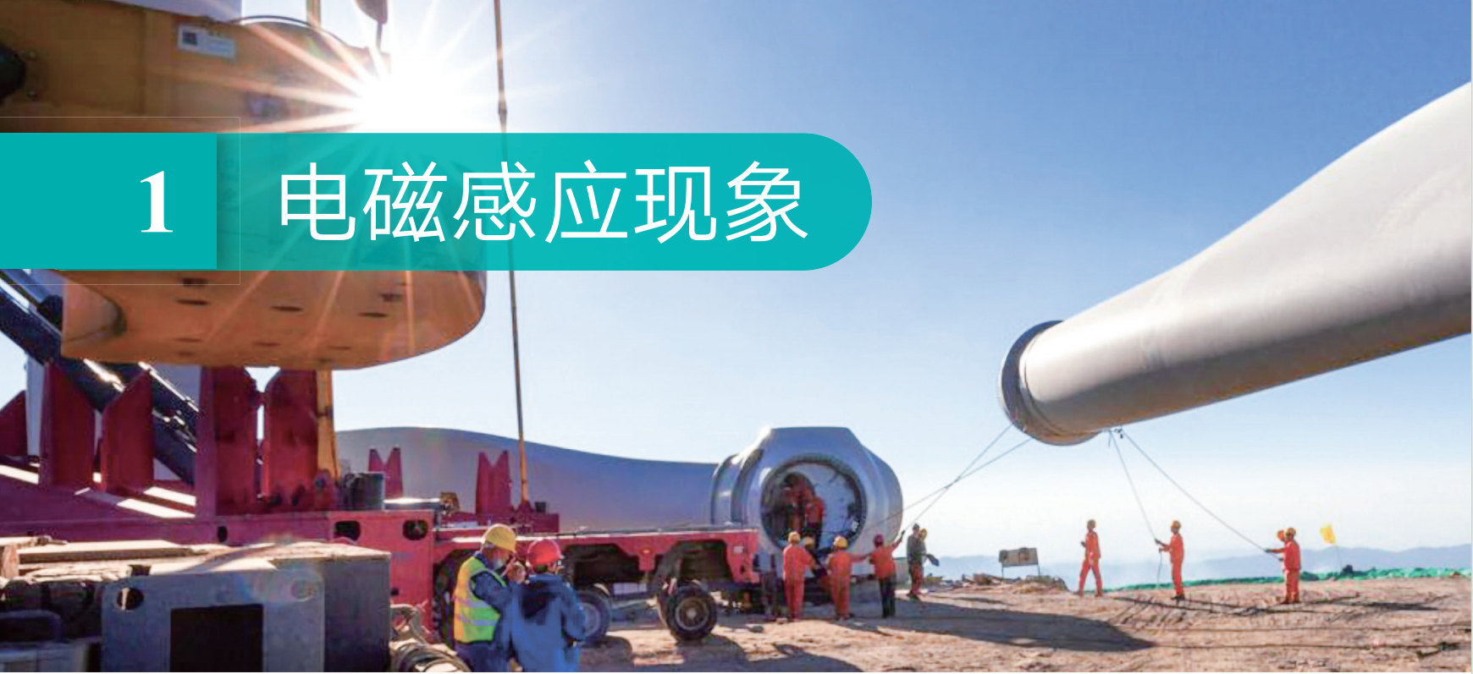
教科版物理九年级上册 第8章 电磁相互作用

Slide 2
紧盯目标
1、法拉第的发现？
2、产生感应电流的条件？
3、发电机：机械能——电能。

Slide 3
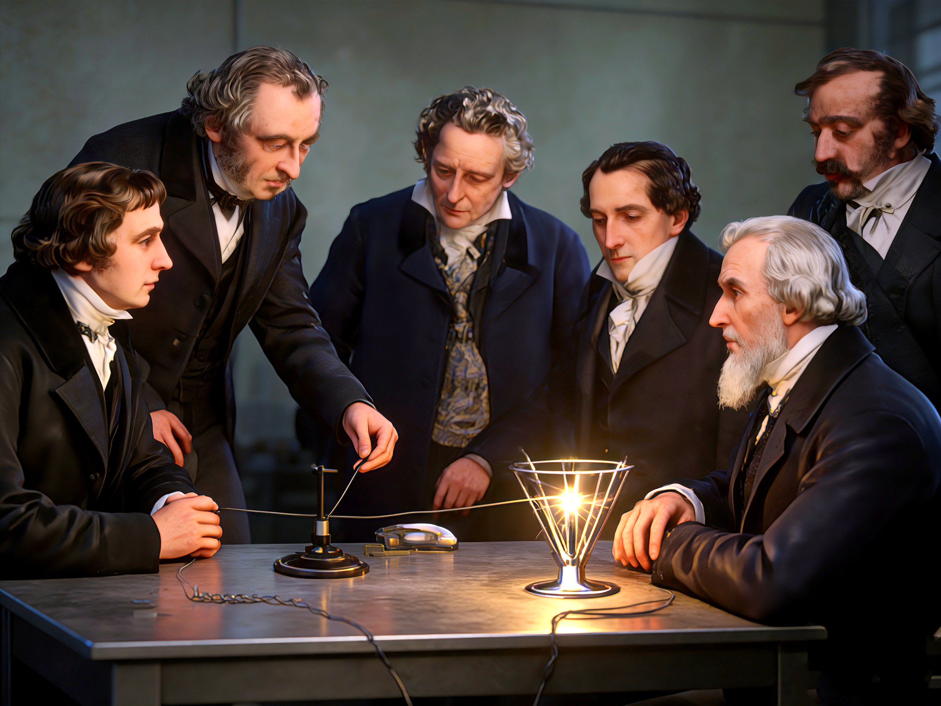
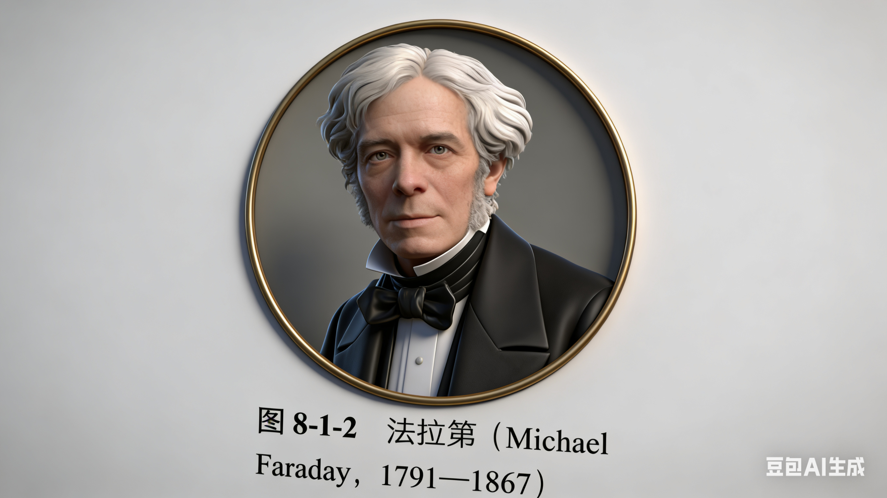

新课导入
电流产生了磁场！
电
那能否用磁场产生电流呢？
磁
哦！对一个问题还可以逆向思考，学到了！

Slide 4

一 法拉第的发现：说干就干
法拉第：英国物理学家法拉第历经 10 年的探索，在1831 年，终于发现了利用磁场产生了电流的条件和规律。法拉第的发现进一步揭示了电与磁的联系，导致了发电机、电动机和变压器的相继问世，使电能的大规模生产、传输和利用成为现实，人类社会进入了电气化的时代。

Slide 5
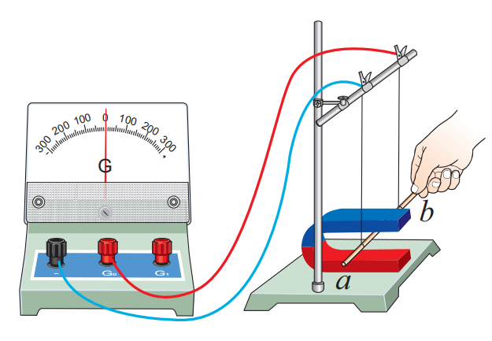
二 实验：产生感应电流的条件
将一根导体的两端用细导线悬挂起来，并与灵敏电流计串联组成闭合电路。将导体放在蹄形磁体的磁场中，如图所示。
使导线 ab（闭合电路的一部分）在磁场中静止或向各个方向运动，进行各种尝试，找到能使灵敏电流计的指针发生偏转的操作。

Slide 6
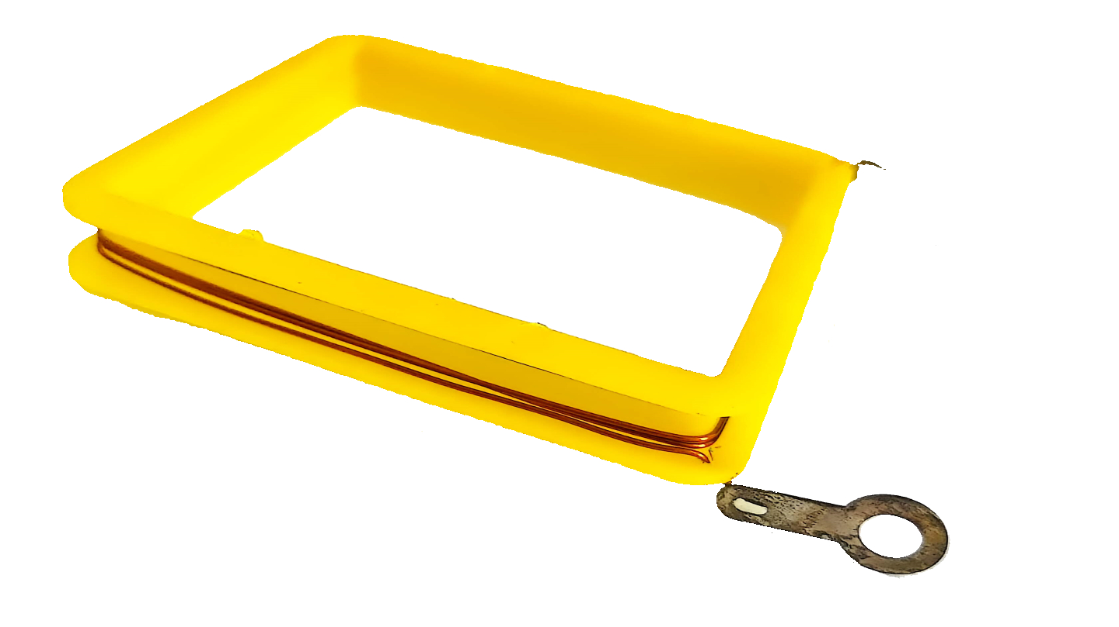

二 如此简单，需要十年？
为什么不是电流表？
：产生的电流太小了
将一根导体的两端用细导线悬挂起来，并与灵敏电流计串联组成闭合电路。将导体放在蹄形磁体的磁场中，如图所示。
增加磁铁
指导线换
成线圈

Slide 7
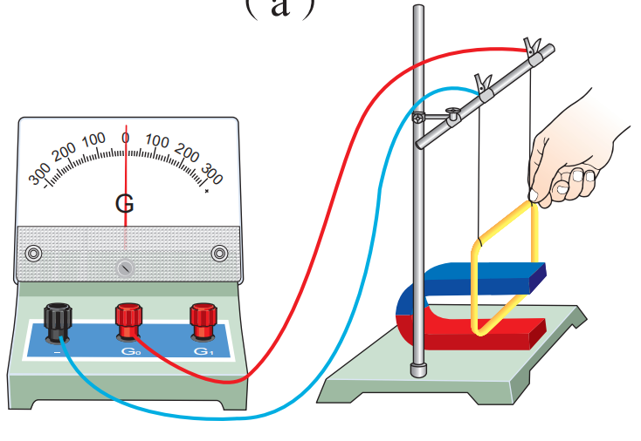
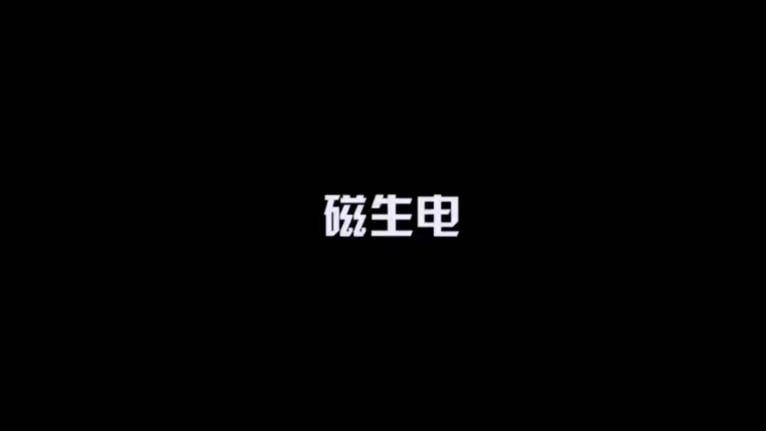
二 实验：产生感应电流的条件
将一根导体的两端用细导线悬挂起来，并与灵敏电流计串联组成闭合电路。将导体放在蹄形磁体的磁场中，如图所示。
导体在磁场中运动情况
感应电流
电路闭合
静止
无
沿着磁感线运动
无
与磁感线垂直或斜向运动
有
电路断开
与磁感线垂直或斜向运动
无
视频来源于抖音平台

Slide 8

二 实验：产生感应电流的条件
闭合电路的一部分导体在磁场中做切割磁感线的运动时，导体中就会产生电流，这种现象叫做电磁感应。所产生的电流叫做感应电流。
相当于电源

Slide 9
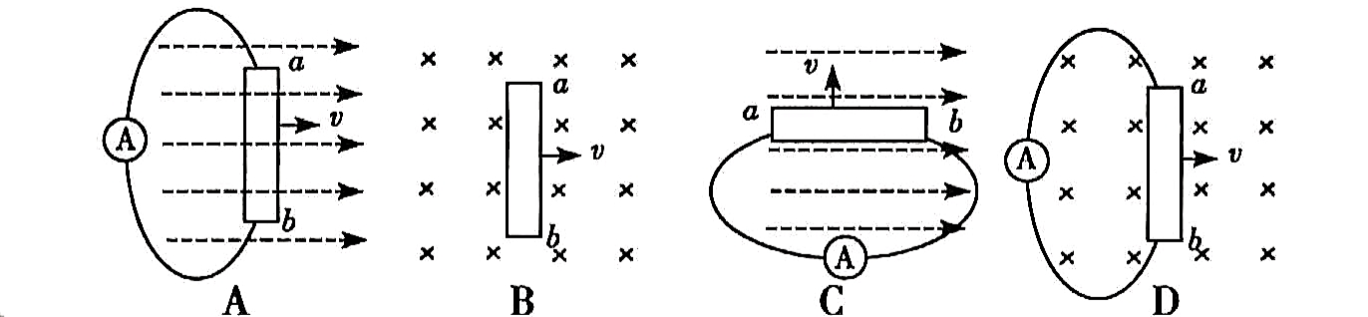
二 实验：产生感应电流的条件
如图导体AB如箭头方向运动，试判断下列四种情况下导体中有感应电流产生的是？（ ）
C

Slide 10
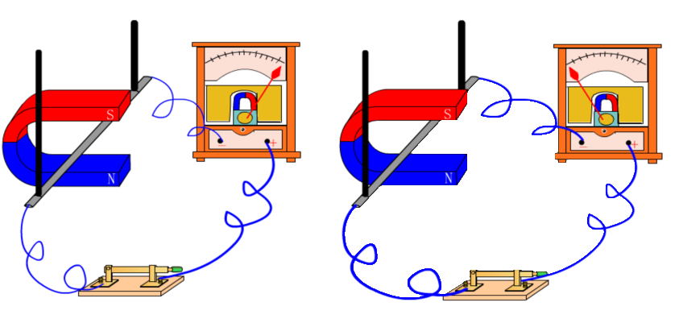
三 实验：感应电流的方向
当磁感线方向不变时，感应电流的方向与导体运动方向有关，导体运动方向改变，感应电流方向也要发生改变。

Slide 11
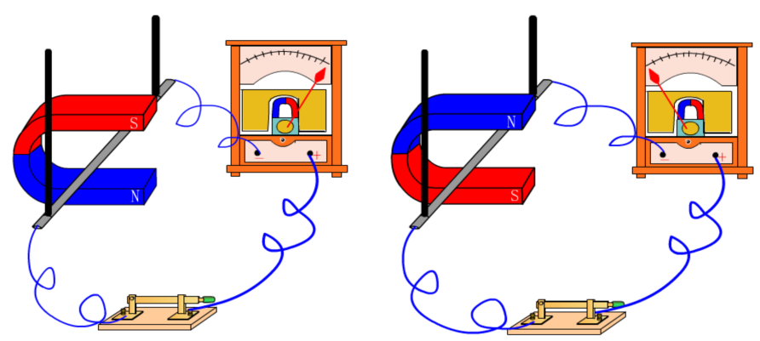
三 实验：感应电流的方向
当导体运动方向不变时，感应电流的方向与磁场方向有关，磁场方向改变，感应电流方向也要发生改变。

Slide 12
四 实验总结
感应电流的方向与磁场方向和导体切割磁感线运动方向有关。
电磁感应现象表明：导体在磁场中切割磁感线运动时，有电流产生，把机械能转化为电能。

Slide 13
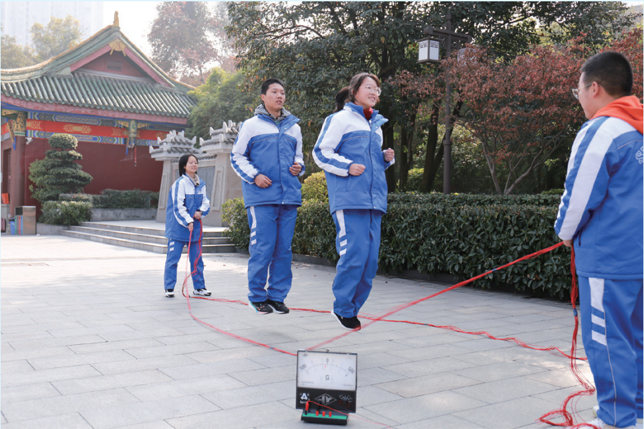

五 小试牛刀
如图 8-1-11 所示，几个学
生在操场上做“跳绳发电”的实
验，他们将铜导线的两端与放置
在地面上的灵敏电流计相连，当
两个学生站在东西方向摇动导线
时，发现灵敏电流计的指针左右
摆动。为什么摇动导线时，灵敏
电流计指针会左右摆动呢？
视频来源于抖音平台

Slide 14
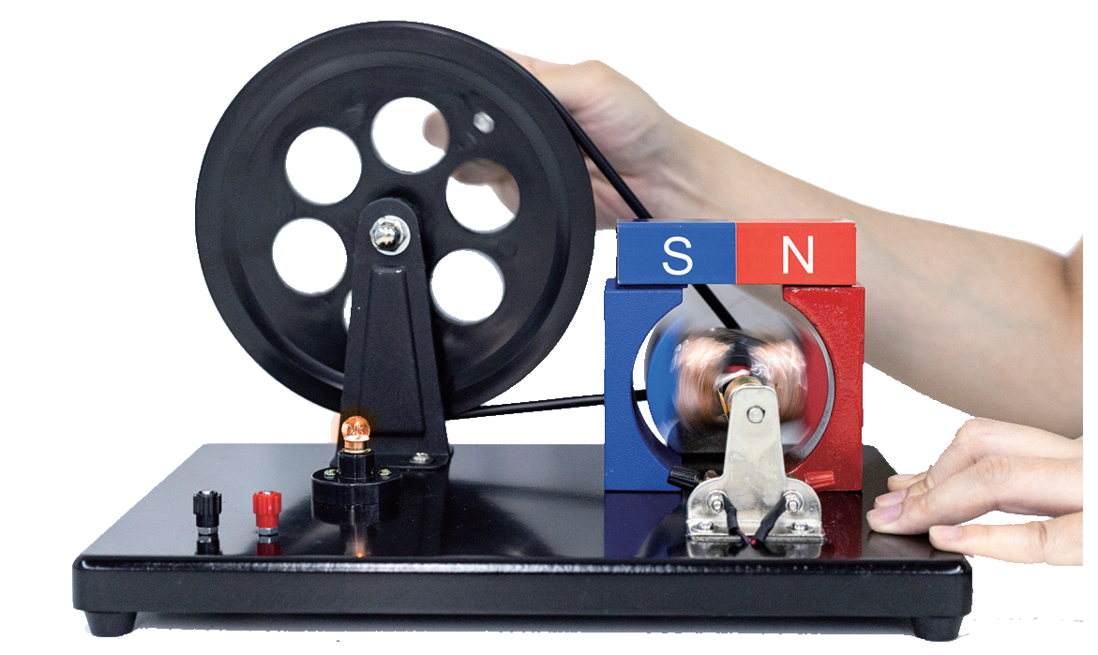
五 发电机
1.发电机发出的电流的大小和方向是变化的。
（1）观察手摇发电机的构造；
（2）观察发电机对小灯泡亮度的影响。
小灯泡发光说明电路中有了电流。线圈转得越快，小灯泡越亮，说明感应电流越大。

Slide 15
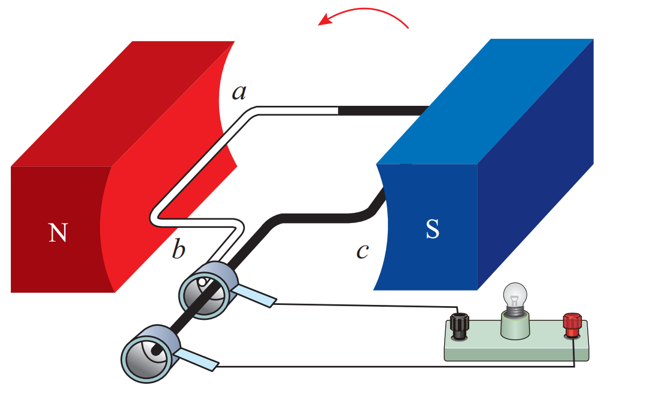
五 发电机
实际的发电机结构复杂，但它们都和上面制作的发电机一样，由定子（不动部分）和转子（转动部分）组成。所有发电机也都是依据电磁感应来发电的。

Slide 16
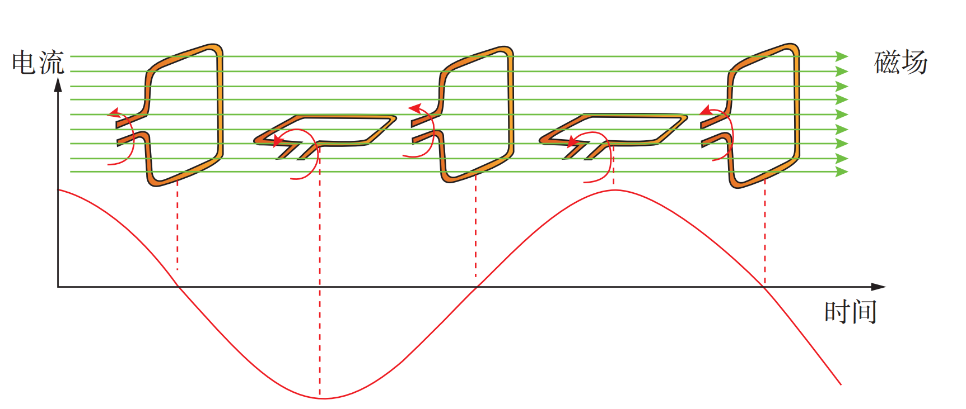
五 发电机：交变电流
交流发电机产生的电流是交变电流，简称交流电。
在交变电流中，电流在每秒内周期性变化的次数叫作频率。
我国生产的交流电，频率为50Hz（即1s内线圈转动50圈），周期为0.02s；电流方向改变100次。

Slide 17
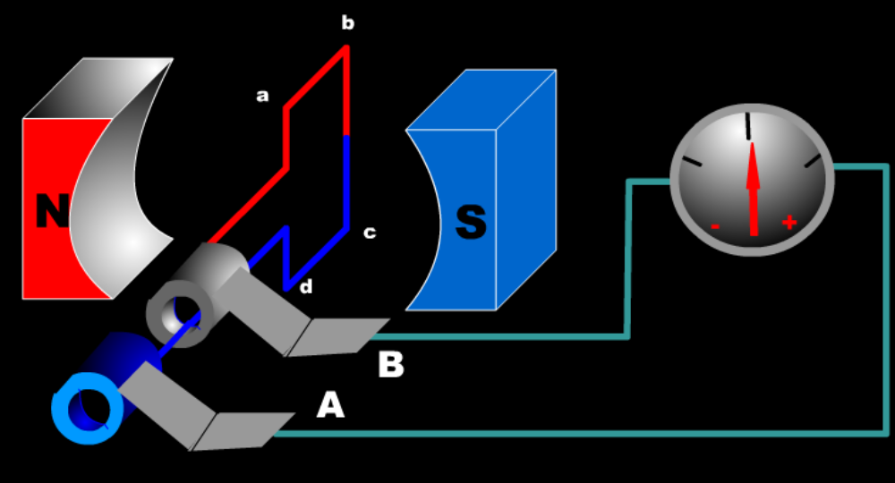
五 发电机：交变电流
当转子转到以磁感线垂直时，线圈没有切割磁感线，线圈中没有电流。
这个位置也叫平衡位置

Slide 18
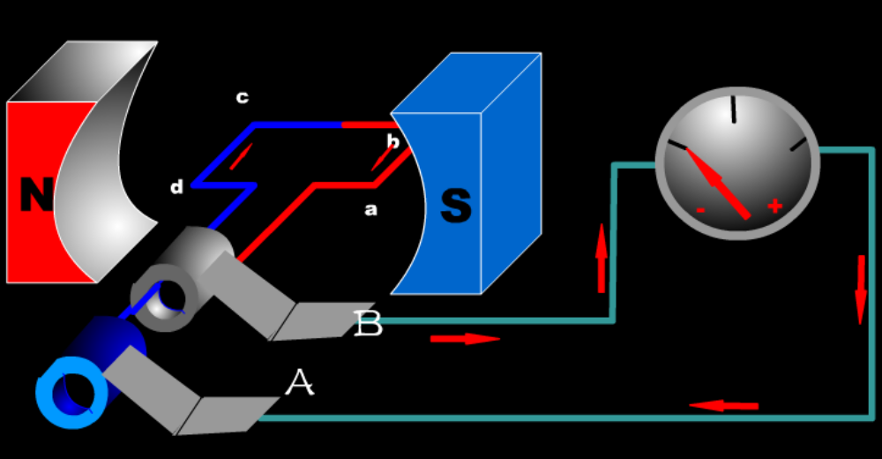
五 发电机：交变电流
当转子转过平衡位置时，线圈切割磁感线，线圈中有电流。

Slide 19
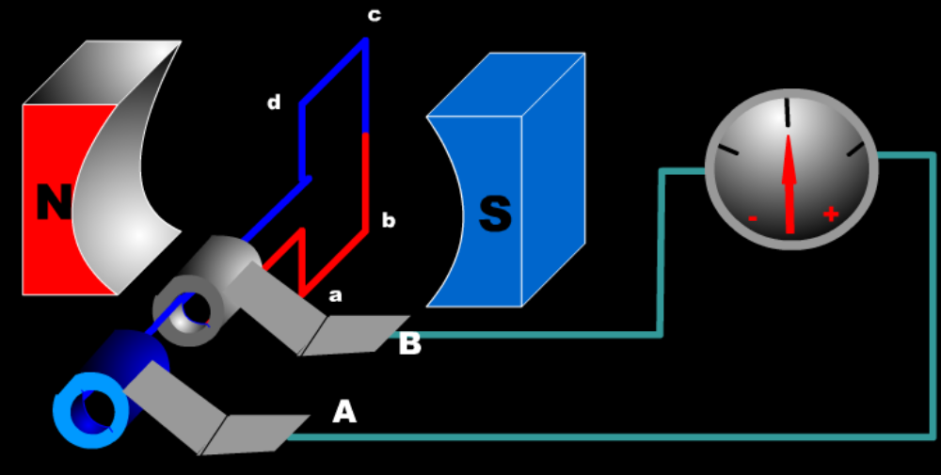
五 发电机：交变电流
当转子继续向下旋转到达以磁感线垂直位置时，线圈没有切割磁感线， 线圈中没有电流。
这也相当于平衡位置

Slide 20
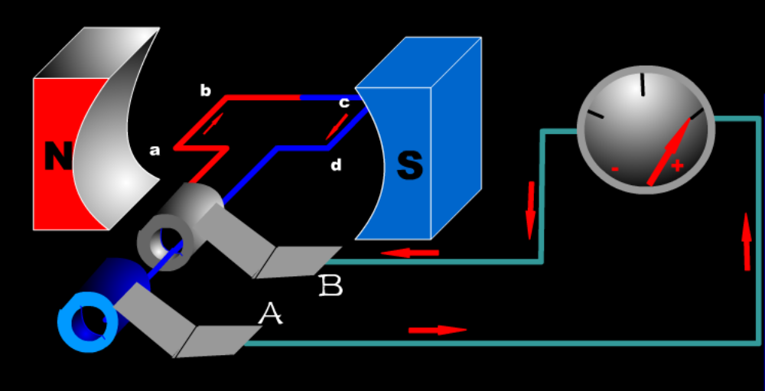
五 发电机：交变电流
当转子继续旋转时，导体切割磁感线方向发生改变，线圈在切割磁感线，线圈中有电流。

Slide 21
五 发电机：交变电流
当转子继续旋转，到达平衡位置，线圈没有切割磁感线，线圈中没有电流。
线圈到达平衡位置，又继续下一个旋转。这也不断旋转，线圈中就不断有电流产生。

Slide 22
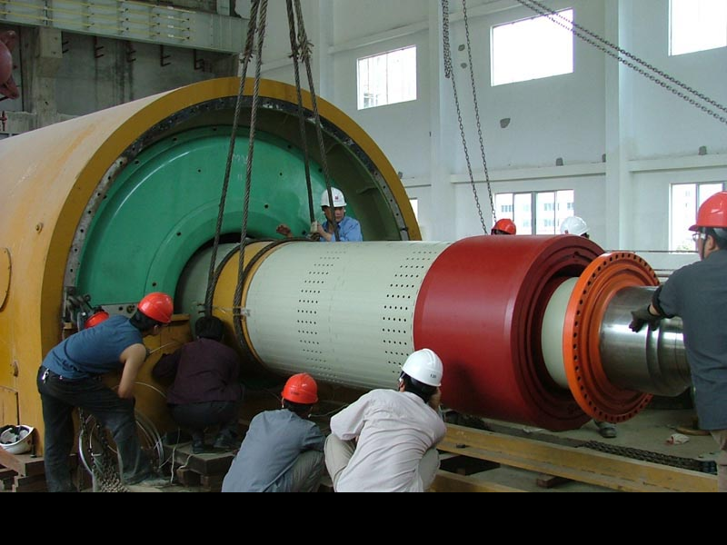
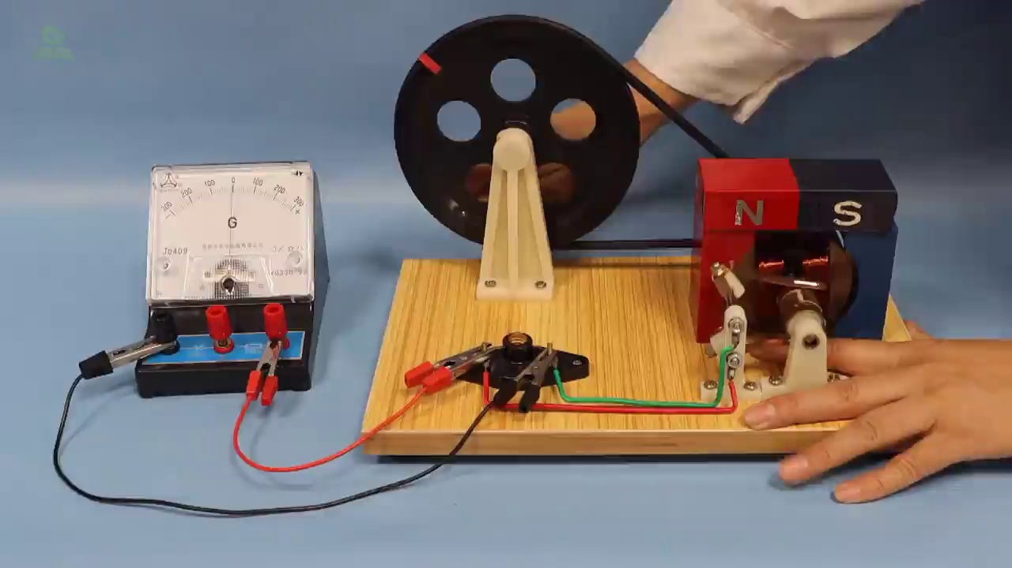
五 发电机
构造:
发电机由转子和定子两部分组成。
大型发电机一般采用磁极旋转的方式来发电。
大型发电机安装转子
视频来源于希沃平台

Slide 23
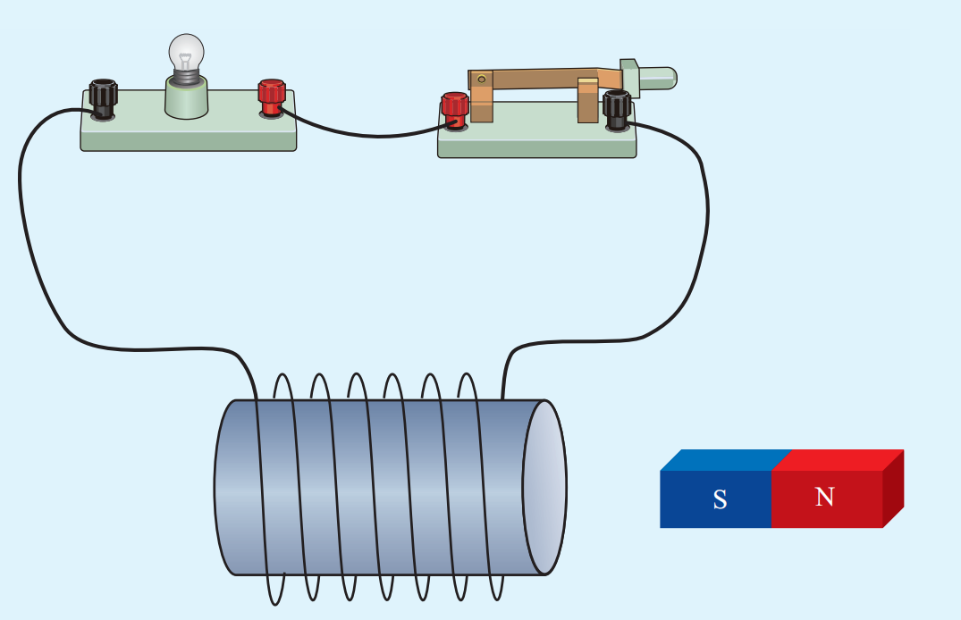
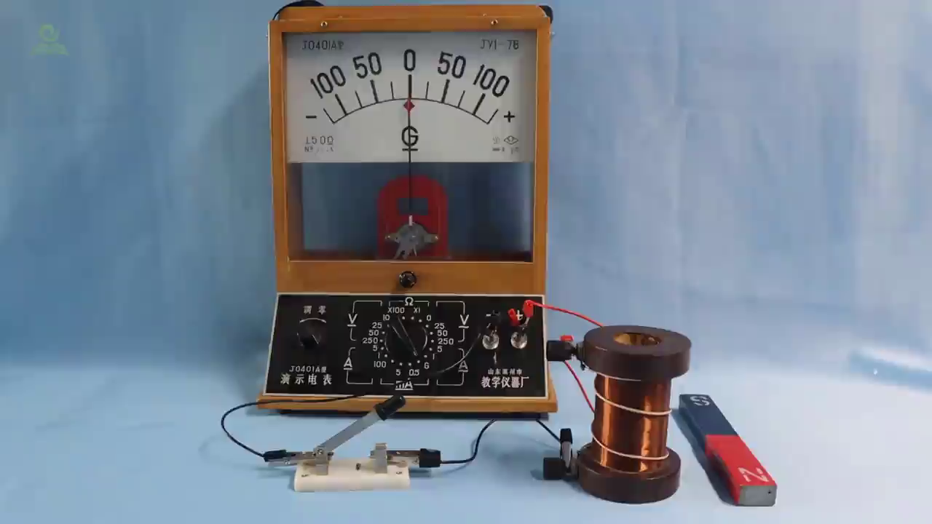
六 小练习
把灯泡接在螺线管两端，然后将一块条形磁铁放入螺线管中，发现灯泡亮了一下；再把磁铁迅速地取出，发现灯泡也亮了一下。请解释这一现象。
视频来源于希沃平台

Slide 24
闭合回路 部分导体
产生感应
电流条件
在磁场中 做切割磁感线运动
磁场方向
磁生电
决定感应电
流方向
导体切割磁感线运动方向
交流电：
电流大小、方向随时间周期性变化
应用：发电机
能量转化：
机械能→电能和内能

